Slide 1


3-timersmødet 2026

Slide 2

Program for 3-timersmødet
Velkomst v/ mødeleder
Præsentation af mødets forløb samt valg af referent
Status siden sidste 3-timersmøde drøftes – med udgangspunkt i YL handleplan fra 2025
Skema ”status siden sidst” udfyldes i fællesskab
Introduktion til årets tema: Emnet er frit
Individuelle refleksioner og 2-mandsgrupperne arbejder
Pause
Gruppediskussioner: Mindre grupper arbejder
  Gruppeark udfyldes
Plenum, hvor uddannelseslægernes handlingsplan udfærdiges i fællesskab
Efterfølgende sørger mødeleder for at indsende de udfyldte skemaer til egen afdelingsledelse samt til uddannelseskoordinerende overlæge via l.hoelgaard@rn.dk

Slide 3
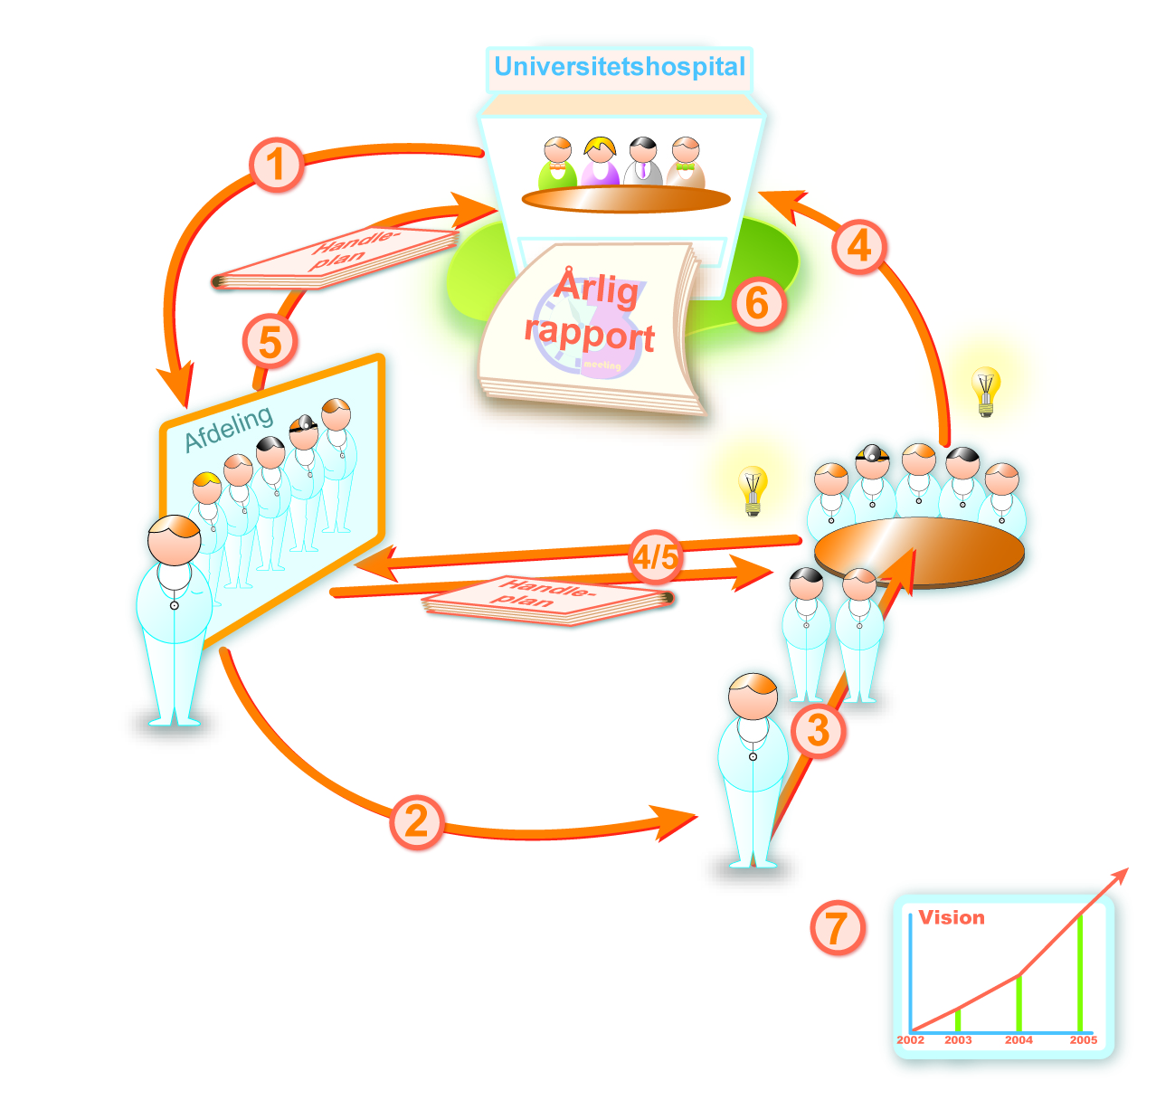
3-timersmøderne 2026
Initiativ
Konkrete uddannelsesinitiativer + dialog
* Konkrete uddannelsesinitiativer + dialog
Årlig rapport
*
3-timersmødet
Facilitering
Vision

Slide 4
Status siden sidst
Status siden sidst
  Tag udgangspunkt i initiativerne fra Uddannelseslægernes Handlingsplan fra 2025
  Kig på hvert initiativ og tag stilling:
                Havde initiativet den ønskede effekt?
                Er det endnu ikke er iværksat og hvorfor?
                Er det stadig relevant?
  Vær omhyggelig med at notere, så der bliver en sammenhæng til initiativet fra 2025

Slide 5
Formål med 3-timersmødet 2026 og årets tema
Formålet med 3-timersmøderne er at give mulighed for i fællesskab at sætte ord på og konkret planlægge, hvad vi som enkeltpersoner og gruppe kan gøre for at løfte kvaliteten af egen uddannelse.
Udgangspunktet for 3-timersmøderne skal være mødedeltagernes positive oplevelser, da intentionen bag metoden er, at ændringer iværksættes på baggrund af noget aktuelt fungerende.
Emnet for mødet 2026 er frit:
  Der skal være fokus på, hvad der kan gøre speciallægeuddannelsen ved Aalborg Universitetshospital endnu bedre - og på initiativer, der kan gøre en forskel i den kliniske hverdag.
  Netop i år, hvor mange afdelinger flytter, kan mødet bruges til at sikre fortsat fokus på, at der leveres god lægelig videreuddannelse.

Slide 6
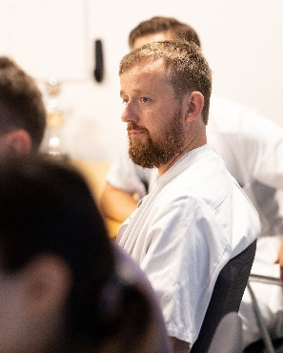
Individuelle refleksioner - OBS: positiv tilgang!
Gå sammen to og to.
Først bruger I 5 min. hver for sig til at reflektere over nedenstående spørgsmål (nedskriv små sætninger, der kan illustrere dine svar).
Herefter interviewer I hinanden i 2 x 10 min:
    Når du tænker tilbage på din tid i den afdeling, du er i nu – hvilke 2-3 gode oplevelser vil du så fremhæve?
    Hvad gjorde du og hvad gjorde andre (ledelsen, den uddannelsesansvarlige overlæge, din vejleder, den uddannelseskoordinerende yngre læge, andre overlæger/afdelingslæger/uddannelseslæger), der bidrog til, at det blev til gode oplevelser?
    Har du på den baggrund forslag til initiativer, som kan medvirke til at styrke uddannelsen af den enkelte uddannelseslæge og arbejdsfællesskabet på andre områder?
    Hvilken effekt vil initiativerne få?

Slide 7
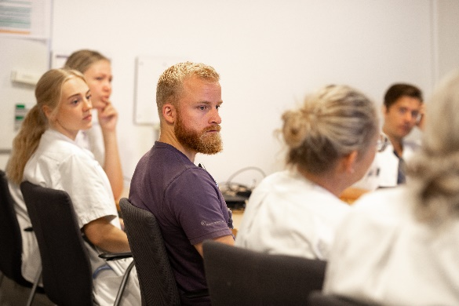
Gruppediskussioner - gruppeark
Gå sammen med 2 - 4 andre par:
(såfremt I kun er få læger i afdelingen, kan dette foregå i plenum, men det
er vigtigt, at gruppearket udfyldes)
Fortæl om jeres gode og mindre gode oplevelser, om forslag til ændringer, der vil gøre en forskel, samt mulige effekt, hvis ændringer gennemføres.
Formuler gruppens fælles oplevelser (gode og mindre gode) omkring uddannelsen. Nedskriv i Gruppeark.
Formuler gruppens forslag til ændringer, der vil gøre en forskel, eller som I formoder vil gøre det. Hvilke mulige effekter forventer I? Nedskriv i Gruppeark.
Forbered jeres fremlæggelse til plenum, hvor handlingsplanen laves.

Slide 8
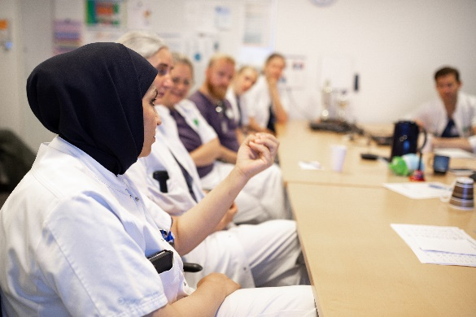
Plenum – uddannelseslægernes handlingsplan
                På baggrund af gruppernes arbejde skal vi blive enige i plenum om, hvilke initiativer vi vil arbejde videre med.
                Der kan maksimalt defineres 5 initiativer – hellere kvalitet frem for kvantitet.
Når uddannelseslægernes handlingsplan skal udfyldes, er det vigtigt, at vi er opmærksomme på de forskellige niveauer:
Hvad kan vi selv gøre? (alt, hvad der kan gøres i egne rækker, er vigtigt at få med)
Hvem skal eventuelt involveres for at lykkes? (lægekollegaer, afdelingsledelsen, Hospitalsledelsen)
Bemærk, at tovholder ikke nødvendigvis skal være udførende på initiativet, men sørge for at følge op på progressionen.

